Slide 1

Login com MVC
Estrutura básica para servir de template a qualquer aplicativo que use login, para ser usado como ponto de partida para criação de um aplicatio

Slide 2
Estrutura MVC
Esse projeto vai criar uma estrutura MVC que vai ser a base para qualquer aplicativo, além de criar um banco de dados com uma tabela usuários, deixando as bases para a criação de todas as outras tabelas para a criação de um aplicativo completo.
Nessa estrutura, teremos os pacotes:
Pacote | Conteudo
View | Todas as telas do aplicativo
Datamodel | Cração das tabelas
Controller | Serve de ponte entre a camada view e a camada de persistência de dados datasource
Datasource | A camada mais baixa que vai tratar da persistência dos dados

Slide 3
Camada Model: classes basicas de todos os objetos
Comecamos criando uma classe Usuario dentro da camada model. Essa classe vai ter os atributos da classe Usuario tipo id, email, senha.
Esses atributos serao criados com escopo private, entao teremos que criar tambem os metodos getter e setter para eles.
As classes que ficarao dentro da pasta model, tipo Cliente, Funcionario, Aluno, Professor, Produto etc terao essa forma. Apenas os atributos e os metodos get e set.
Essa classe simples é chamada POJO, nao tendo outros metodos que nao sejam inerentes a ela.
POJO = Plain Old Java Object (Velho e Simples Objecto Java) é um referencia a objectos que não dependem da herança de interfaces ou classes de frameworks externos.

Slide 4
Camada controller: intermediação entre view e datasource
Vamos criar UsuarioController dentro da pasta controller.
Essa classe vai ser a ponte entre a camada view e o banco de dados, entao vamos extender da classe AppDataBase, que vai ser responsavel pela persistencia de dados.
Ela vai pegar os dados da camada view e passar para a camada datasource onde tem a classe AppDataBase.
Entao dentro dessa classe vamos colocar todos os metodos que queremos que a classe AppDataBase use, como inseir, apagar, alterar, listar, e tambem os metodos exclusivos dessa classe. Por exemplo, os metodos para procurar um usuario especifico, e outro para checar se o usuario e a senha existem tambem..

Slide 5
Camada datasource: acesso ao banco de dados
Dentro da pasta datasource vamos criar a classe AppDataBase, responsável pela persistencia dos dados. Essa classe vai receber todos os metodos de interação com o banco de dados.
Esses metodos vao ser chamados pela camada controller.
Isso porque nessa estrutura, a camada view que é a camada mais alta, nao vai ter nenhum contato com a camada source que é a mais baixa e responsável pelo acesso ao banco de dados..
A classe AppDataBase vai extender da classe SQLiteOpenHelper que é responsável pela criacao do banco de dados.
Dentro da SQLiteOpenHelper existem metodos para a criacao de banco de dados.
Para criar o banco de dados, essa classe vai precisar de alguns atributos como o nome do banco, e a versao.

Slide 6
Sqliteopenhelper: criacao do banco de dados
Quando extendemos uma classe da classe SQLiteOpenHelper, temos que implementar os metodos abstratos e chamar um construtor que também é abstrato nessa classe.
O Java nos auxilia nisso, bastando seguir os passos indicados ao extender essa classe.
Como ela precisa do nome do banco e da versao, temos criar esses atributos logo na entrada da classe AppDataBase.
Temos que passar esses dados no construtor da classe.
Por fim, ela ainda precisa saber o metodo que esta chamando essa classe, para poder retornar os dados para ela. Fazemos isso passando um contexto.
Esse contexto vai ser passado pela classe Controller. Entao ao instanciarmos a classe Controller, que pode ser na MainActivity, temos que passar o contexto para ela.

Slide 7
Camada datamodel: estruturas das tabelas.
Na classe UsuarioDataModel que esta dentro do pacote datamodel, vamos criar a estrutura da tabela para o banco de dados.
Para criar atabela, vamos criar constantes com o nome da tabela e todos os atributos dela, que serão os atributos da classe Usuario.
E será dentro desse pacote que vamos criar as estruturas de todas as tabelas do aplicativo.
Dessa forma se tivermos um cliente e um fornecedor, por exemplo, teremos que criar as classes ClienteDataModel, e FornecedorDataModel com as suas respectivas estruturas de tabela.

Slide 8
Camada view: todas as activities ficam aqui
Centro do pacote view vamos colocar todas as nossas activityes, ou telas.
Inclusive a MainActivity vai ficar dentro desse pacote.
Nessa estrutura, o MainActivity é a nossa tela principal, quando abrimos o aplicativo, eh essa a activity que abre, com a tela para digitar o email e a senha e os botoes "cadastrar" e "ja tenho cadastro" entao vamos colocar dentro dela as chamadas para as classes usuario e controller.
A classe usuario para popular os atributos, e a classe controller para poder acessar os metodos pra checar se o usuario ja existe e tambem o metodo para checar se o usuario e senha conferem, e tambem o metodo incluir caso tenhamos de inserir um usuario.

Slide 9
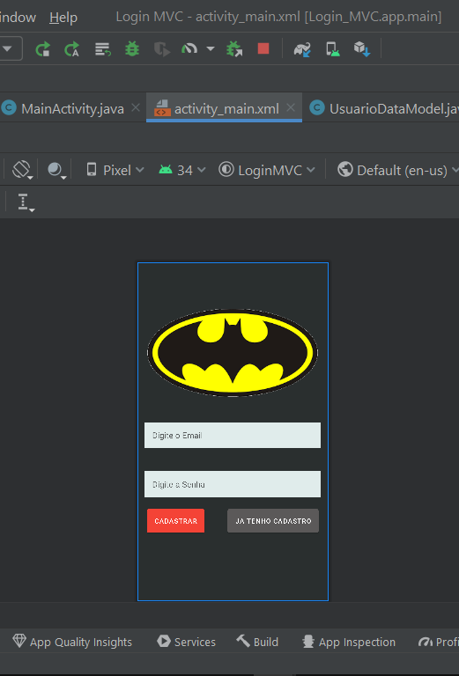
Essa é a activity_main. Entao dentro da classe MainActivity eu vou instanciar e usar os objetos Usuario e UsuarioController .
Para uma tela de login, nao precisa mais que isso. Entao quando precisarmos criar um aplicativo qualquer que tenha uma tela de login, podemos usar essa estrutura, e apenas mudar o layout da activit_main.
Apenas mantendo os dois EditText e os dois Buttons.

Slide 10
Logica de um login
Como vimos, na nossa tela temos os campos email e senha, e os botoes "cadastrar" e "ja tenho cadastro"
Quando um usuario clicar no botao cadastrar, temos que checar se ele digitou todos os campos, e tambem checar no banco se esse email já nao está cadastrado. Se estiver cadastrado, nao podemos deixar o usuario cadastrar novamente, para evitar duplicidades. Nesse caso podemos exibir uma mensagem para ele que o usuario ja esta cadastrado.
Clicando no botao "ja tenho cadastro", tambem checamos se ele digitou o email e a senha.. Ou seja, validamos os dados da tela. Estando validados, checamos primeiro se o usuario existe, pois o usuario pode clicar no botao ja tenho cadastro mas ainda nao ter. Se nao tiver, exibimos essa mendagem para ele.. Se houver um usuario cadastrado, temos entao que checar se a senha digitada confere com o que esta cadastrado no banco.. O usuario pode ter digitado uma senha errada.
Estando tudo certo, podemos passar para a tela seguinte. Caso contrário temos de avisar a ele.

Slide 11
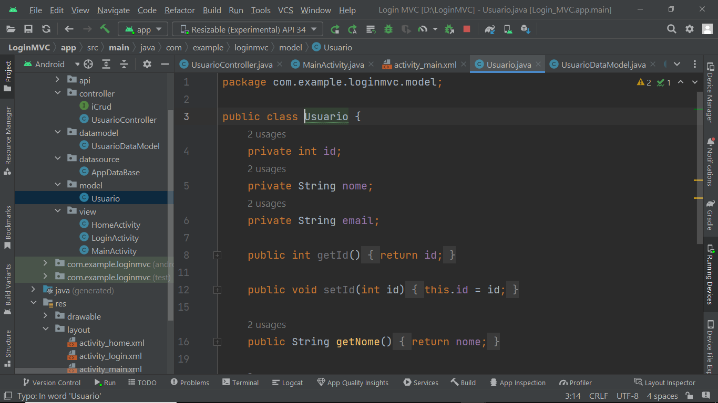
Classe usuario
Aqui a classe usuario com apenas os atributos e metodos getter e setter, e se tiver outras classes, será dentro dessa camada model que iremos colocar todas elas.

Slide 12
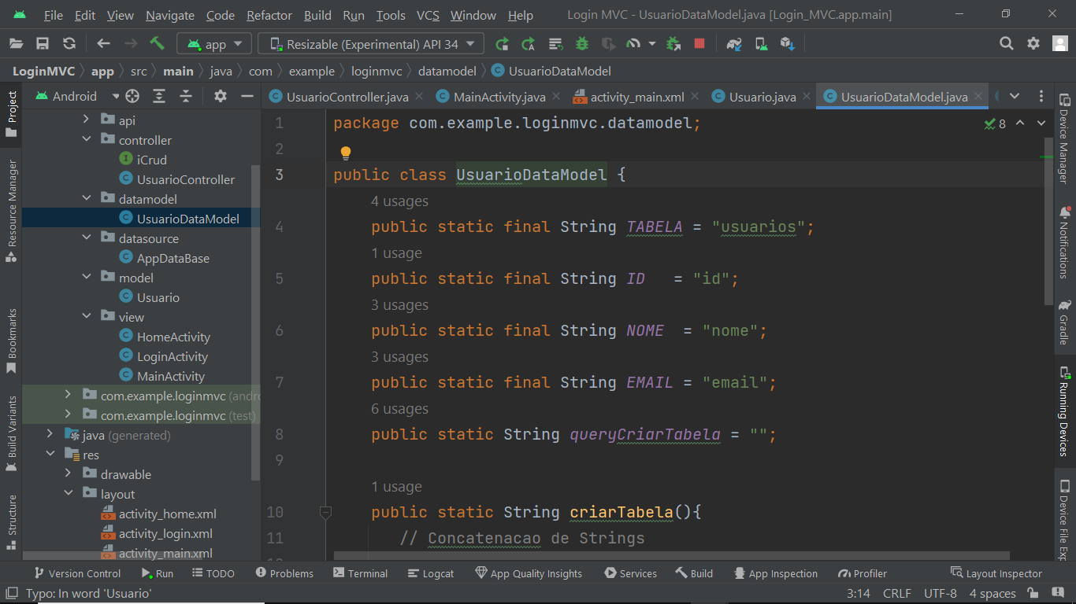
Classe usuariodatamodel
Comecamos essa classe criando as constantes TABAELA com o nome da tabela e as constantes dos atributos dessa tabela, no caso ID, NOME, EMAIL.
Essas constantes tem que ser criadas como static para podermos acessar elas de outra classe sem ter que instanciar essa classe. Lembrando que constantes se escrevem com todas as letras maiusculas..
Criamos tambem uma variavel que vai retornar a string contendo a consulta de criacao da tabela.

Slide 13
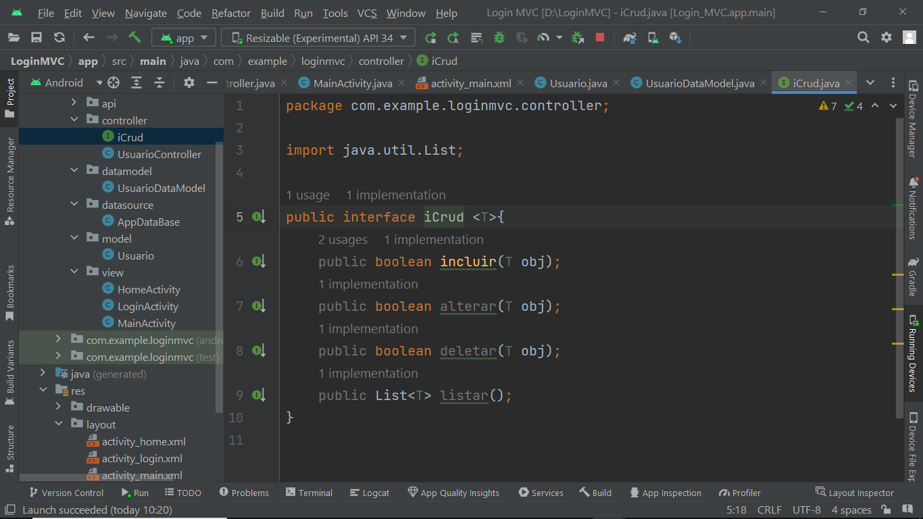
Interface icrud
Normalmente em um aplicativo, temos metodos que irao se repetir varias vezes,. Se quizermos que o programador nunca esqueca de implementar esses metodos, podemos criar uma interface dentro da camada controller.. Uma interface é um contrato entre o Java e os programadores onde se o programador quizer usar a interface, eh obrigado a implementar todos os metodos. Um metodo dentro de uma interface nao tem corpo., pois ele sera criado na classe do programador. A interface tambem nao se preocupa com o objeto que vai tratar, entao podemos passar qualquer objeto para ela. Esse T garante isso.

Slide 14
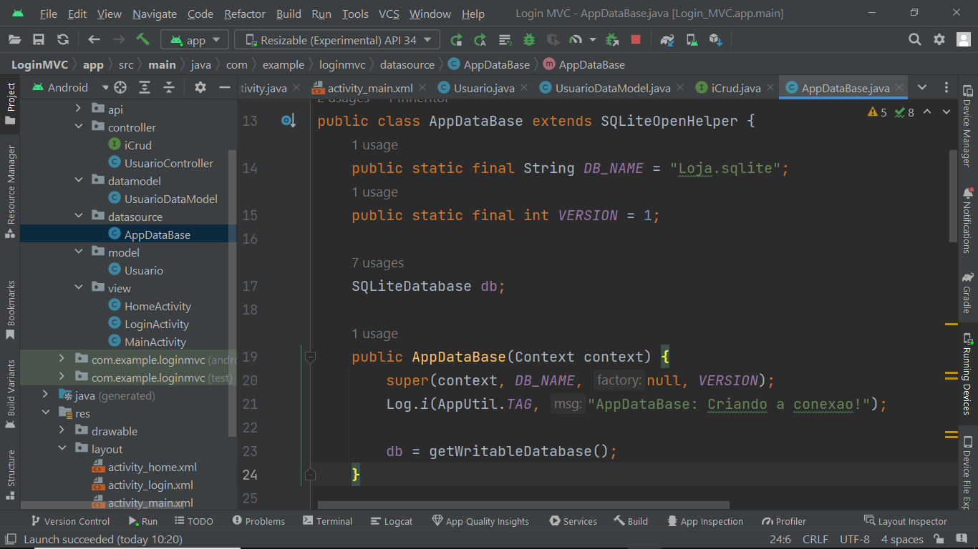
Classe appdatabase
Essa classe vai ter de herdar de SQLiteOpenHelper para criar o banco, e temos que passar o nome do banco e a versao..Alem desses parametros, temos que passar um contexto que é a classe que esta instanciando ela. No nosso desenho de aplicativo, quem vai chamar sera a camada controller. Entao quando formos instanciar a classe controller, temos que passar o contexto dessa classe.

Slide 15
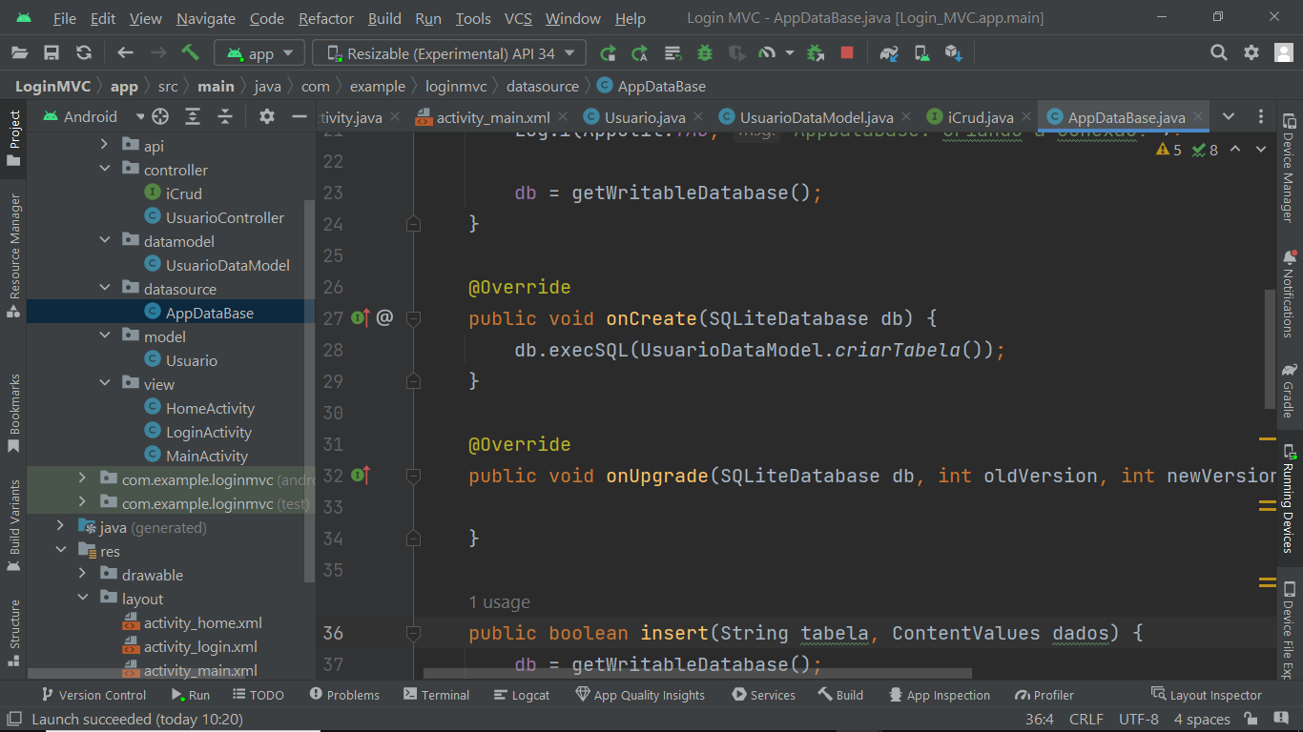
Classe sqlitedatabase
Alem de herdar de SQLiteOpenHelper responsavel pela criacao do banco, temos que usar a classe SQLiteDataBase, que vai ser responsavel pela interacao com as tabelas. Aqui estamos usando essa classe para abrir o banco para edicao na variavel db, e no metodo onCreate, pedindo para executar a string que criamos dentro de UsuarioDataModel, que é a criarTabela.

Slide 16
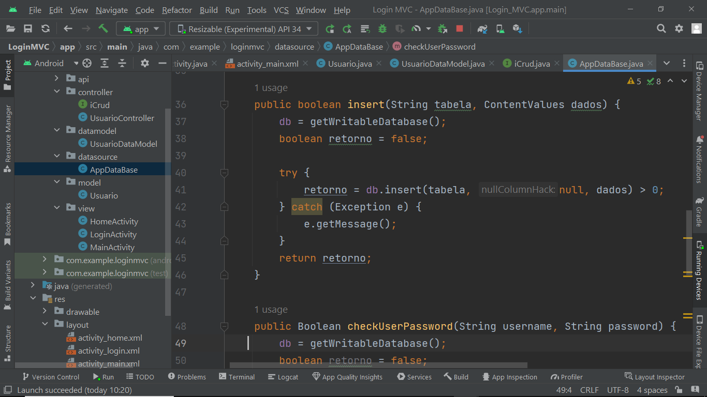
Metodo insert
Aqui o metodo insert que vai ser chamado pela controller, e vai tentar inserir um registro na tabela

Slide 17
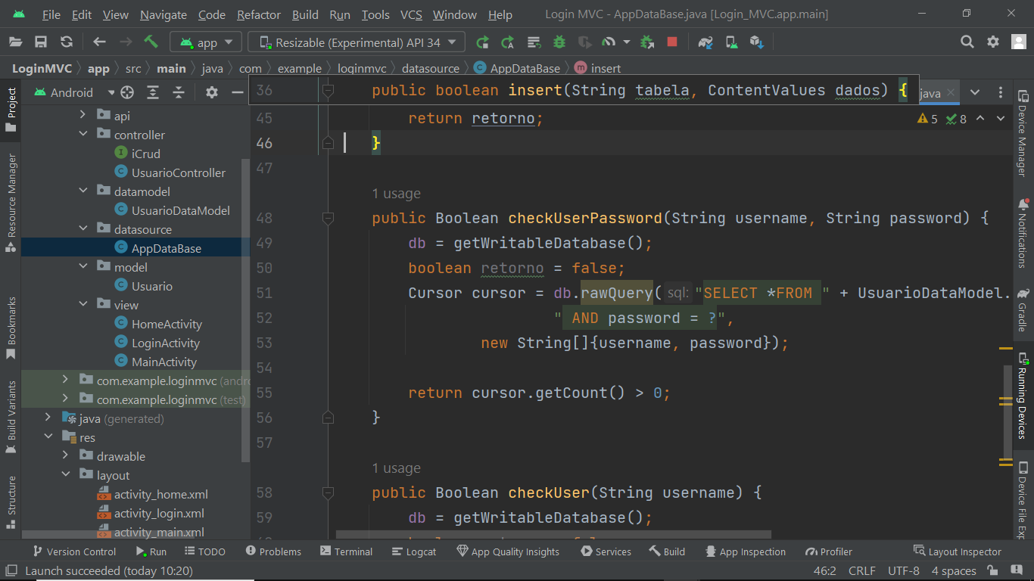
Metodo checkuserpassword
Esse metodo vai retornar verdadeiro se achar um usuario e senha compativeis no banco

Slide 18
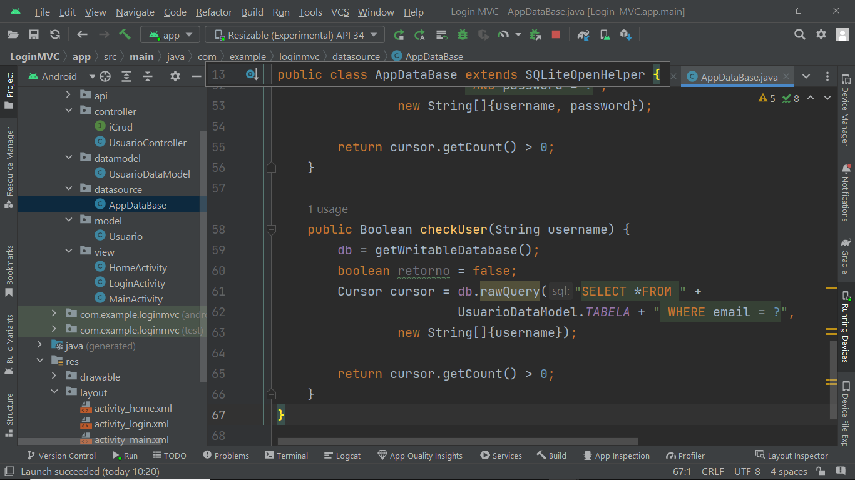
Metodo checkuser
Retorna verdadeiro se existir um usuario

